Slide 1
Гнатюк Екатерина
Презентация на тему:
«Самопрезентация»
ученица начальной школы

Slide 2
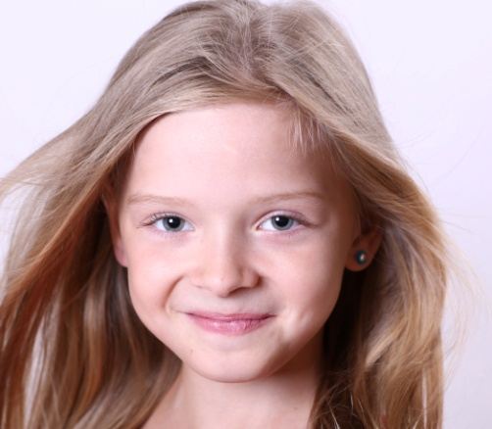
Обо мне Меня зовут Екатерина. Я учусь в 4 классе ГБОУ СОШ №516 г.Москвы. Я активная и творческая девочка с разносторонними интересами: хорошо рисую, изучаю английский язык, увлекаюсь фотографией, интересуюсь компьютерными технологиями, сочиняю стихи и рассказы, слушаю музыку, танцую, занимаюсь спортом(художественной гимнастикой). Любимые предметы в школе- литературное чтение, русский и английский языки, математика. Я активно участвую в олимпиадах и творческих конкурсах на различных уровнях от школьного до международного. Свободное время люблю проводить со своим питомцем, псом Джесси.

Slide 4
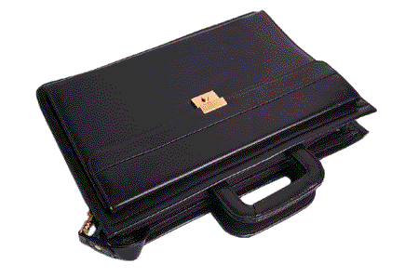

Slide 6
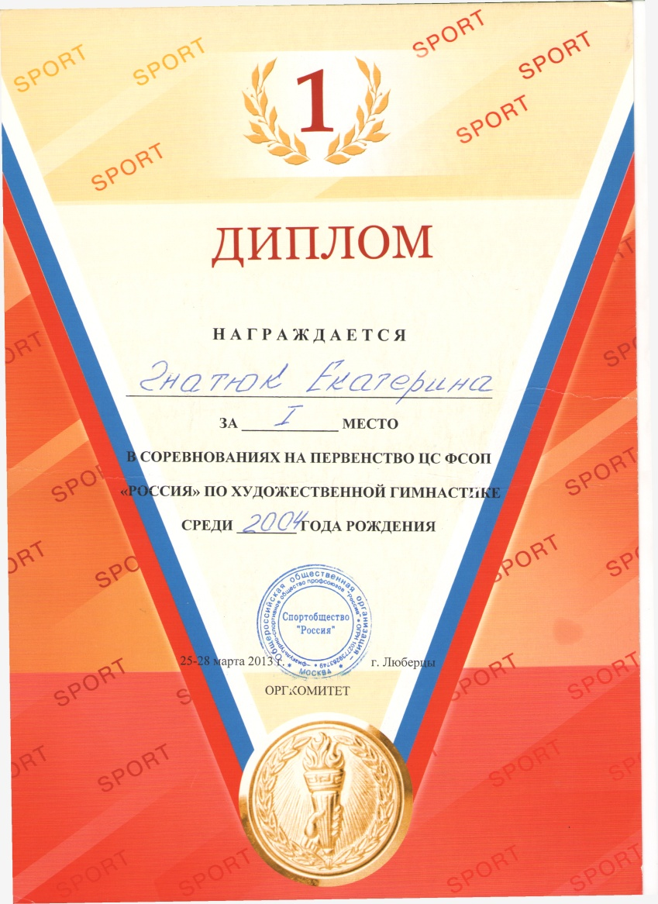
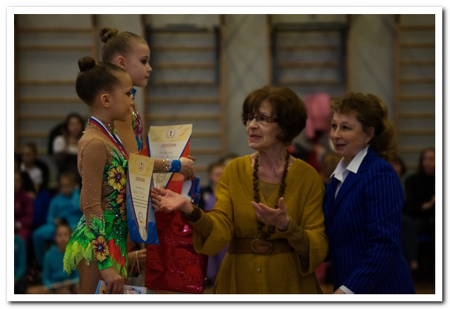
Всероссийский турнир по художественной гимнастике среди юниоров на призы Центрального совета профсоюзных организаций «Россия».

Slide 7
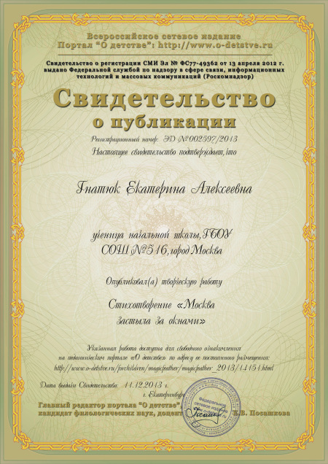
«Москва застыла за окнами»
Москва застыла за окнами,
Ведь город спит, и мрак кругом,
Как хочется сейчас в любви признаться столице,
И не перестану ей я восторгаться!
Мой город спит, он видит сны
О счастье, радости, любви,
И в этих снах всегда отсутствие вражды,
И москвичи всегда дружны.
И вот куранты полночь бьют,
Ведь новый день они зовут,
Но солнца ранние лучи
Москву пробудят после ночи.
И вот все москвичи глаза открыли,
Ведь солнышка лучи дома все осветили,
И счастье вдруг всех окрылило,
И горожане все спешат
Вновь радовать прекрасный град.

Slide 8
Сауле Карекешевна является членом Экспертного Совета Международного дистанционного конкурса детского литературного творчества «Волшебное перышко – 2013».
Комментарий:
Сауле Карекешевна Джангалиева пишет 12.12.2013 в 22:52Здравствуй,Екатерина. Твое стихотворение «Москва застыла за окнами» отличается патриотичностью, оно полно любви к родному городу: Как хочется сейчас в любви признаться столице, И не перестану ей я восторгаться! В стихотворении дается оценка жителям города: Мой город спит, он видит сны О счастье, радости, любви, И в этих снах всегда отсутствие вражды, И москвичи всегда дружны. Я полностью согласна с автором, ведь Москва - это город молодости, дружбы, веры и любви! Творческих успехов и новых произведений. С уважением Сауле Карекешевна

Slide 9
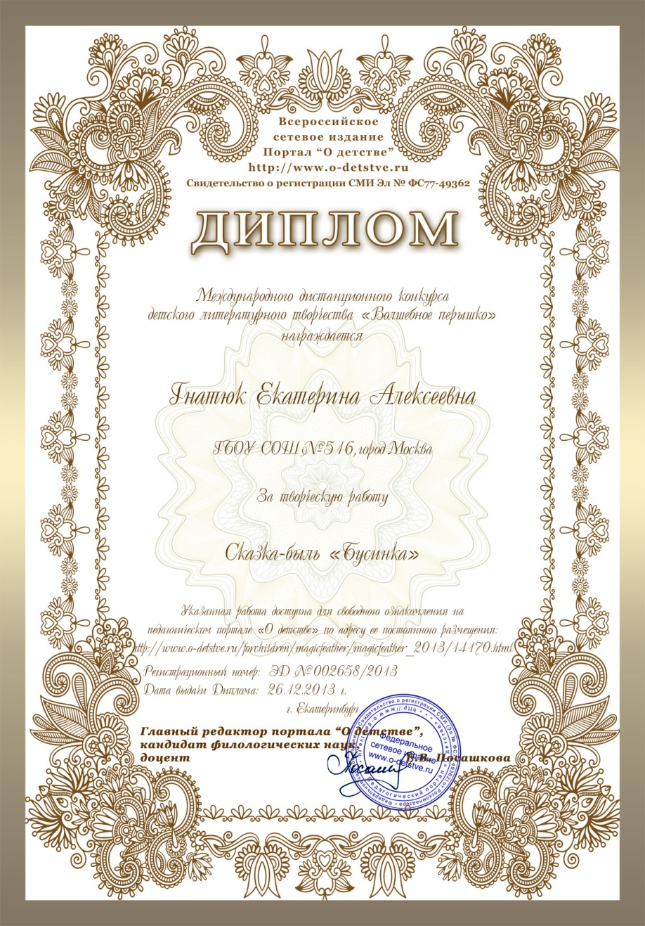
Сауле Карекешевна является членом Экспертного Совета Международного дистанционного конкурса детского литературного творчества «Волшебное перышко – 2013».
Комментарий:
Сауле Карекешевна Джангалиева пишет 13.12.2013 в 22:41Здравствуй, Екатерина. С интересом прочитала твой рассказ «Бусинка». Много нового узнала о хомяках. Хочу отметить твою любознательность, твою внимательность и наблюдательность. Язык твоего произведения богат словарным запасом, правильным построением предложений и, вообще, чувствуется твоя любовь к русскому языку. Творческих успехов и новых произведений. С уважением Сауле Карекешевна

Slide 10
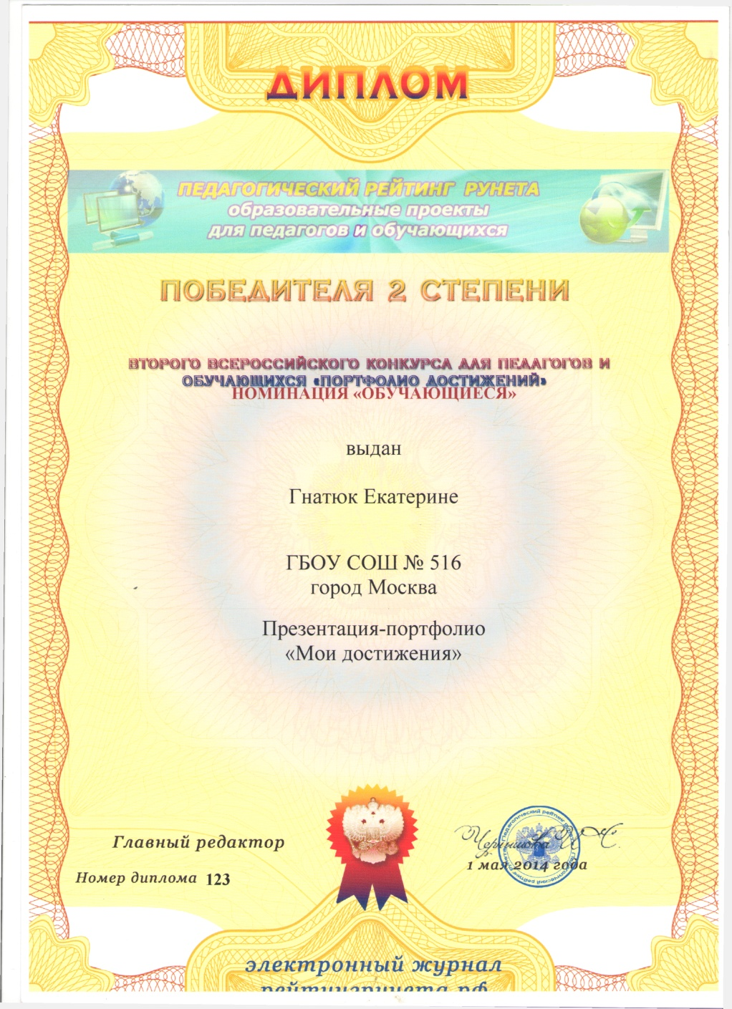

Slide 11
Ссылка на видеоматериал в Интернете: HTML-код <iframe width="560" height="315" src="//www.youtube.com/embed/bv1DTUCl3Ao" frameborder="0" allowfullscreen></iframe>

Slide 14
Результаты моих увлечений. К моменту проведения конкурса имею хорошие результаты в общеобразовательной и спортивной ( II взрослый разряд) школах. Стараюсь быть внимательной на уроках и обладать способностью целенаправленно работать. В мае 2014 года принимала участие во II Всероссийском конкурсе для педагогов и обучающихся «Портфолио достижений». Награждена дипломом № 123 победителя 2 степени. В апреле 2014 года участвовала в IV Всероссийском конкурсе «Творчество умников и умниц» в номинации Хореография «Соло Екатерины». Награждена дипломом ТУ4 №1350 (1 место). В марте 2014 год стала победителем Международной дистанционной олимпиады «Эрудит» по русскому языку (3 место) и по математике ( 2 место). В феврале 2014 года принимала участие во Всероссийском лингвистическом конкурсе «Письмо деду Морозу». Награждена дипломом ДП №75332014 ( 1 место). В январе 2014 года участвовала в I Всероссийском конкурсе «Творчество умников и умниц» в номинации Мой фильм «Видеопортфолио Гнатюк Екатерины». Награждена дипломом №ТУ1-2142 ( 2 место).

